Slide 1
Öğretim Görevlisi Alper Talha Karadeniz Veri Tabanı 2

Slide 2
JOİN (BİRLEŞTİRME)
Bazı Veri tabanları sadece 1 tablodan oluşmaz.
Bunun sebebi genellikle veri tekrarını önlemektir.
Bu şekilde oluşturulmuş veri tabanlarında, tablolardaki değerleri birbirleriyle ilişkili bir şekilde kullanabilmek için “Tablo Birleştirme” işlemi yapılır.
Bu birleştirme işlemi 2 farklı tablo için de söz konusu olabilir, ikiden fazla sayıda tablo için de söz konusu olabilir.
Dikkat edilmesi gereken nokta, tabloların Primary Key ve Foreign Key‘ler ile birbirlerine bağlanmış olması gerektiğidir.

Slide 3
İki veya daha fazla tablodan veri getirme işlemi için kullanılır.
Veritabanımız da ki her bir tabloyu matematik dersinde gördüğümüz kümelere benzetmek yanlış olmaz. Kümeler üzerinde kesişim, birleşim, fark gibi işlemleri hatırlıyoruzdur.
Join işlemlerini de matematikteki bu ifadelerle anlatmak daha anlaşılır olacaktır.

Slide 4
Birleştirilen iki tablodan hangisinin baskın olacağı veya hangisinden hangi alanların okunacağı tercih edilen JOIN türüne göre değişkenlik arz eder.
Bu amaçla SQL Server aşağıdaki üç temel JOIN türlerini destekler.
Inner Join (iç birleştirici)
Outer Join (dış birleştirici)
Cross Join (çapraz birleştirici)

Slide 5
INNER JOIN
SQL Server ’ da varsayılan seçenek olup iki tabloyu JOIN ifadesinde belirtilmiş olan kolon veya kolonların eşitliğine göre birleştirir.
Bu seçenekte tablolar her iki tarafta ortak olan kolonlar üzerinden birleştirilir.
Tablo arasındaki eşitlik için genellikle = veya <> operatörleri kullanılır. Örneğin hem Ogrenci hem de OgrenciDanisman tablosunda olan öğrenci kayıtlarını çekmek için INNER JOIN türü kullanılır.
Yani bire bir ilişki için tercih edilir.
Yazım biçimi olarak INNER JOIN yazılabileceği gibi sadece JOIN sözcüğü de yazılabilir.

Slide 6
Inner Join kümelerin kesişimini verir. Küme sayısı ikiden büyük olabilir.
SELECT * FROM Tablo1 t1
INNER JOİN Tablo2 t2
on t1.kol1 = t2.kol1
İNNER
JOİN
Tablo 1
Tablo 2

Slide 7
SELECT F.Ad AS Film_Adı, T.Ad AS Tur_Adı
FROM Filmler F // Filmler tablosuna F dedik
INNER JOIN Turler T // Türler tablosuna T dedik
ON F.Tur_ID = T.Tur_ID
// Primary key ile foreign key arasında ki ilişkiyi kullanıyoruz.

Slide 8
3 Tabloyu birleştirmek
SELECT O.OgrenciId,O.AdSoyad,D.DanismanId,D.AdSoyad
FROM Ogrenci O
INNER JOIN OgrenciDanisman OD
ON O.OgrenciId=OD.OgrenciId
INNER JOIN Danisman D
ON OD.DanismanId=D.DanismanId

Slide 9
OUTER JOIN
Outer join iki tablodaki ilişkili olmayan kayıtları da döndürmemizi sağlar.
Outer join işleminin 3 farklı çeşidi vardır.
Left Outer Join
Right Outer Join
Full Outer Join

Slide 10
Left Outer Join
Birinci tablodaki tüm kayıtlar getirilir, buna karşın ikinci tabloda bu kayıtlarla uyuşan kayıtlarda gelir.
select *
from Tablo1 t1
left outer Tablo2 t2
on t1.kolon1 = t2.kolon1
t1
t2

Slide 11
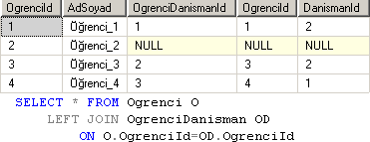

Slide 12
Right Outer Join
İkinci tablodaki tüm kayıtlar getirilir, buna karşın birinci tabloda bu kayıtlarla uyuşan kayıtlarda gelir.
select *
from Tablo1 t1
Right outer Tablo2 t2
on t1.kolon1 = t2.kolon1
t1
t2

Slide 13
Önceki örneğe benzer olarak öğrencisi olmayan danışmanları listeleyebiliriz. Bunun için ilgili tabloları yazdıktan sonra LEFT JOIN yerine RIGHT JOIN ifadesini kullanıp WHERE bölümünü aşağıdaki gibi düzeltmemiz yeterli olacaktır.

Slide 14
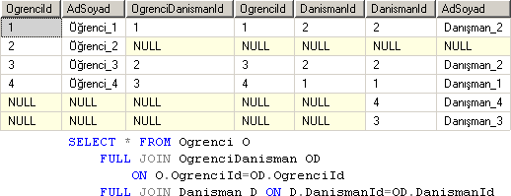
Full Outer Join
Full outer joinde iki tablodaki tüm kayıtlar uyuşsun yada uyuşmasın getirilir.
select *
from Tablo1 t1
Full outer Tablo2 t2
on t1.kolon1 = t2.kolon1
t1

Slide 15
CROSS JOIN (Çapraz Birleştirici)
Kartezyen çarpım (cartesian product) olarak ta bilinen bu seçenekte ortak bir alan belirtilmesine gerek kalmadan iki tablo arasında tüm eşleştirmeleri listeler. Bunu da soldaki tablodaki herbir satıra karşılık sağdaki tablonun tüm satırlarını döndürerek gerçekleştirir. Ogrenci ve Danisman tabloları arasında CROSS JOIN kuralım. Bu durumda her öğrenciye karşılık tüm danışmanlar listelenecektir.
SELECT *
FROM Ogrenci O
CROSS JOIN Danisman D
ORDER BY OgrenciId

Slide 16
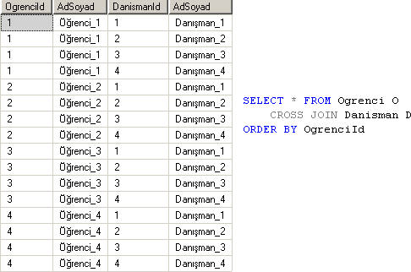

Slide 17
KAYNAKLAR
Turgut Özseven-Veri tabanı yönetim sistemleri kitabı
ORACLE veri tabanı eğitimi notları
Prof. Dr. Ümit Kocabıçak Sakarya üniversitesi Veri tabanı ders notları.

